Slide 1
分布式事务(XA)

Slide 2
普通事务
每个事务都新建一个事务文件，当commit时，先把修改过的数据块，写到事务文件里，然后再一次性地写到数据库文件里。
如果commit时挂掉了，那么重启之后，会再次从事务文件里把修改过的块写到数据库文件里。最后再删除事务文件。
https://github.com/jankotek/JDBM3

Slide 3
使用方法
1、两段式提交(Two Phase Commitment)
2、三阶段提交(Three Phase Commitment)
3、Paxos算法。
4、补偿机制
Notes:
XA: 存在事务协调器
补偿机制：如银行冲正

Slide 4
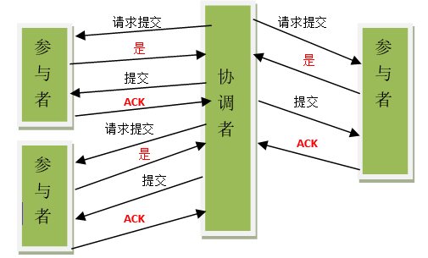
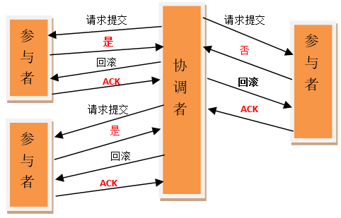
2PC
1、同步阻塞问题
2、单点故障。
3、数据不一致。
4、二阶段无法解决的问题：协调者再发出commit消息之后宕机，而唯一接收到这条消息的参与者同时也宕机了。那么即使协调者通过选举协议产生了新的协调者，这条事务的状态也是不确定的，没人知道事务是否被已经提交。
Notes:
Commit逻辑
1）协调者节点向所有参与者节点发出”正式提交(commit)”的请求。
2）参与者节点正式完成操作，并释放在整个事务期间内占用的资源。
3）参与者节点向协调者节点发送”完成”消息。
4）协调者节点受到所有参与者节点反馈的”完成”消息后，完成事务。
Rollback逻辑
1）协调者节点向所有参与者节点发出”回滚操作(rollback)”的请求。
2）参与者节点利用之前写入的Undo信息执行回滚，并释放在整个事务期间内占用的资源。
3）参与者节点向协调者节点发送”回滚完成”消息。
4）协调者节点受到所有参与者节点反馈的”回滚完成”消息后，取消事务。
缺陷

Slide 5
3PC
CanCommit阶段
1.事务询问 ->2.响应反馈
PreCommit阶段
Commit: 1.发送预提交请求->2.事务预提交 ->3.响应反馈
Rollback:1.发送中断请求 ->2.中断事务
doCommit阶段
Commit: 1.发送提交请求 ->2.事务提交 ->3.响应反馈.->4.完成事务
Rollback:1.发送中断请求 ->2.事务回滚->3.反馈结果 ->4.中断事务
解决单点故障，并减少阻塞。因为一旦参与者无法及时收到来自协调者的信息之后，他会默认执行commit。而不会一直持有事务资源并处于阻塞状态。
Notes:
在doCommit阶段，如果参与者无法及时接收到来自协调者的doCommit或者rebort请求时，会在等待超时之后，会继续进行事务的提交。（其实这个应该是基于概率来决定的，当进入第三阶段时，说明参与者在第二阶段已经收到了PreCommit请求，那么协调者产生PreCommit请求的前提条件是他在第二阶段开始之前，收到所有参与者的CanCommit响应都是Yes。（一旦参与者收到了PreCommit，意味他知道大家其实都同意修改了）所以，一句话概括就是，当进入第三阶段时，由于网络超时等原因，虽然参与者没有收到commit或者abort响应，但是他有理由相信：成功提交的几率很大。 ）

Slide 6
JTA
作为Java平台上事务规范JTA（Java Transaction API）也定义了对XA事务的支持，实际上，JTA是基于XA架构上建模的，在JTA 中，事务管理器抽象为javax.transaction.TransactionManager接口，并通过底层事务服务（即JTS）实现
1.J2EE容器所提供的JTA实现(JBoss) 2.独立的JTA实现:如JOTM，Atomikos.这些实现可以应用在那些不使用J2EE应用服务器的环境里用以提供分布事事务保证。如Tomcat,Jetty以及普通的java应用。

Slide 7
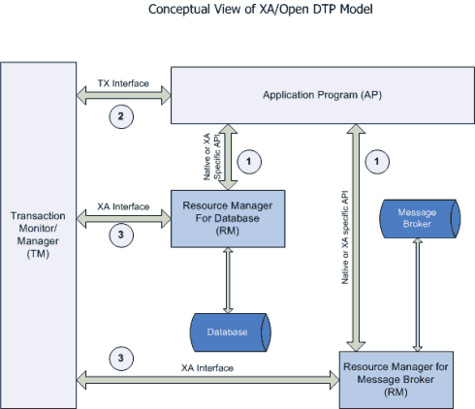
XA规范
X/Open DTP 模型（ 1994 ）包括应用程序（ AP ）、事务管理器（ TM ）、资源管理器（ RM ）、通信资源管理器（ CRM ）四部分。一般，常见的事务管理器（ TM ）是交易中间件，常见的资源管理器（ RM ）是数据库，常见的通信资源管理器（ CRM ）是消息中间件。

Slide 8
分布式事务不一致解决方法
解决分布式事务的最好办法就是不考虑分布式事务。
拆分，大的业务流程，转化成几个小的业务流程，然后考虑最终一致性

Slide 9
Spring + JTA
分布式事务（Distributed Transaction）包括事务管理器（Transaction Manager）和一个或多个支持 XA 协议的资源管理器 ( Resource Manager )。我们可以将资源管理器看做任意类型的持久化数据存储；事务管理器承担着所有事务参与单元的协调与控制。JTA 事务有效的屏蔽了底层事务资源，使应用可以以透明的方式参入到事务处理中；但是与本地事务相比，XA 协议的系统开销大，在系统开发过程中应慎重考虑是否确实需要分布式事务。若确实需要分布式事务以协调多个事务资源，则应实现和配置所支持 XA 协议的事务资源，如 JMS、JDBC 数据库连接池等。使用 JTA 处理事务的示例如下（注意：connA 和 connB 是来自不同数据库的连接）

Slide 10
JTA + JMS

Slide 11
JTA+JDBC

Slide 12
Reference
The XA Specification 可以从这里下载到：http://download.csdn.NET/detail/hengyunabc/6940529
http://en.wikipedia.org/wiki/Two-phase_commit_protocol
http://www.infoq.com/cn/articles/xa-transactions-handle
http://java.sun.com/javaee/technologies/jta/index.jsp
https://github.com/bitronix/btm 一个开源的JTA Transaction
Manager
http://en.wikipedia.org/wiki/Two-phase_commit_protocol
http://www.infoq.com/cn/articles/xa-transactions-handle
http://java.sun.com/javaee/technologies/jta/index.jsp
https://github.com/bitronix/btm 一个开源的JTA Transaction Manager

